Slide 1


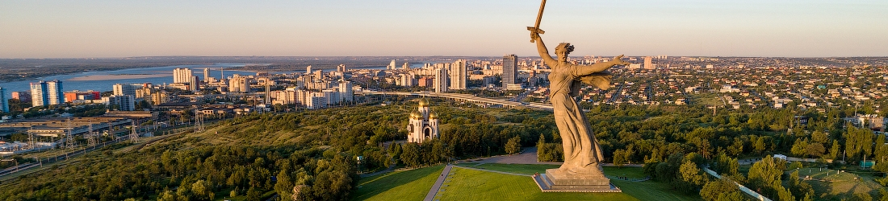
Использование остаточных трудовых ресурсов получателей социальных услуг отделения дневного пребывания при осуществлении социальной реабилитации.
ВОЛГОГРАДСКАЯ ОБЛАСТЬ
КОМИТЕТ СОЦИАЛЬНОЙ ЗАЩИТЫ НАСЕЛЕНИЯ ВОЛГОГРАДСКОЙ ОБЛАСТИ
ГБУ СО «Центральный центр социального обслуживания населения»
Подготовил: заведующий ОДП
ГБУ СО «Центральный ЦСОН»
Литвинова Евгения Николаевна
Волгоград, Центральный район

Slide 2
Цель и задачи технологии
Цель - формирование среди получателей социальных услуг отделения дневного пребывания граждан пожилого возраста и инвалидов чувства востребованности обществом посредством применения профессиональных навыков в реабилитации.

Slide 3
Задачи:
выявить профессиональный потенциал получателей социальных услуг;
повысить чувство собственной важности и нужности получателей социальных услуг;
улучшить когнитивные функции посредством сохранения профессиональных навыков получателей социальных услуг;
развить(сохранить) творческий потенциал получателей социальных услуг;
сформировать навыки саморазвития.

Slide 4
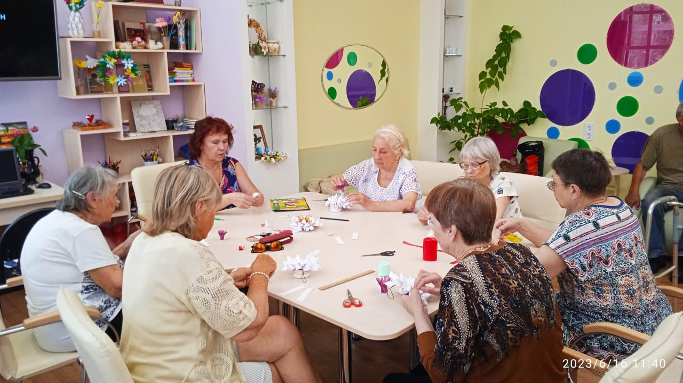
Суть данной технологии заключается в вовлечении получателей социальных услуг в процесс организации коррекционных мероприятий, направленных на реабилитацию посредством обмена опытом профессиональной деятельности.

Slide 5
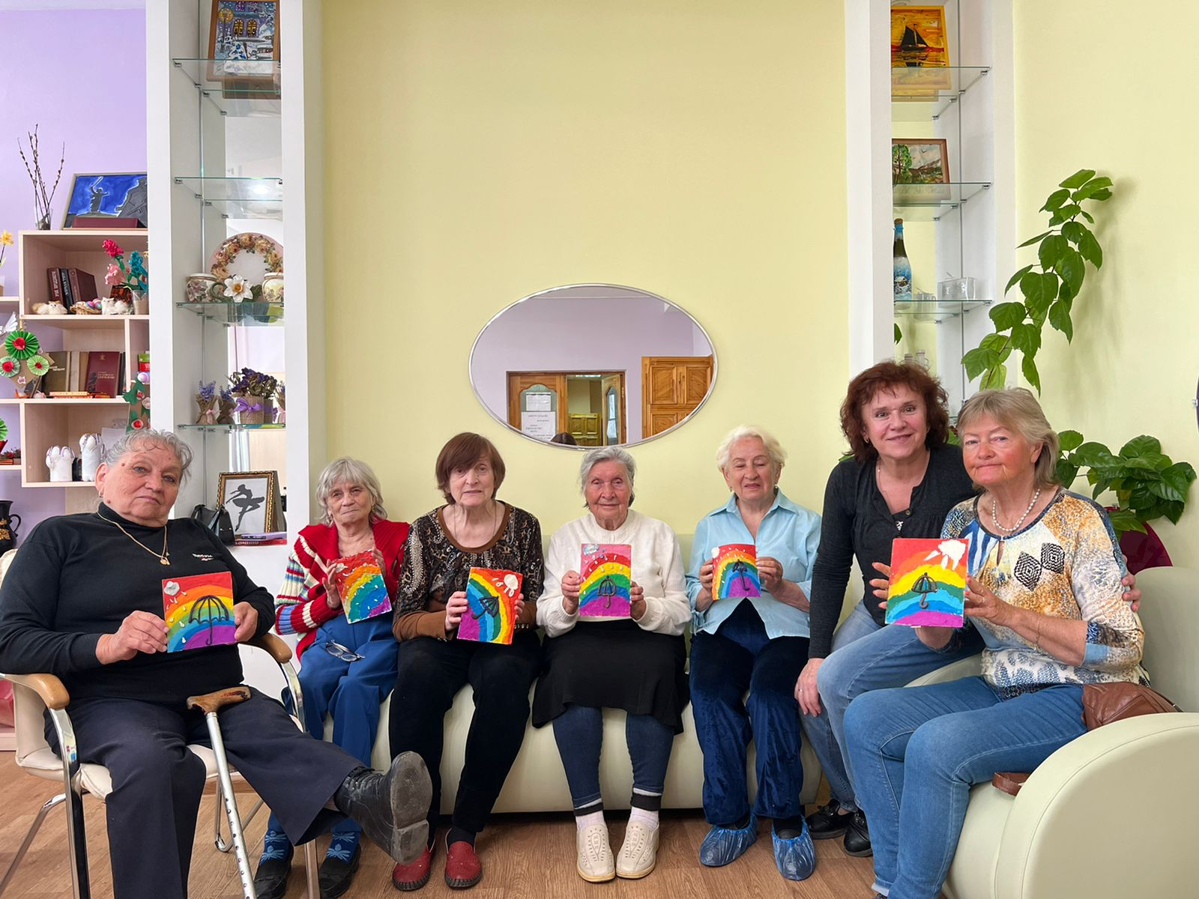
Получатели социальных услуг отделения дневного пребывания проводят занятия в группе, применяя свои профессиональные умения в следующих сферах: медицинская, педагогическая и культурно-досуговая деятельность.

Slide 6
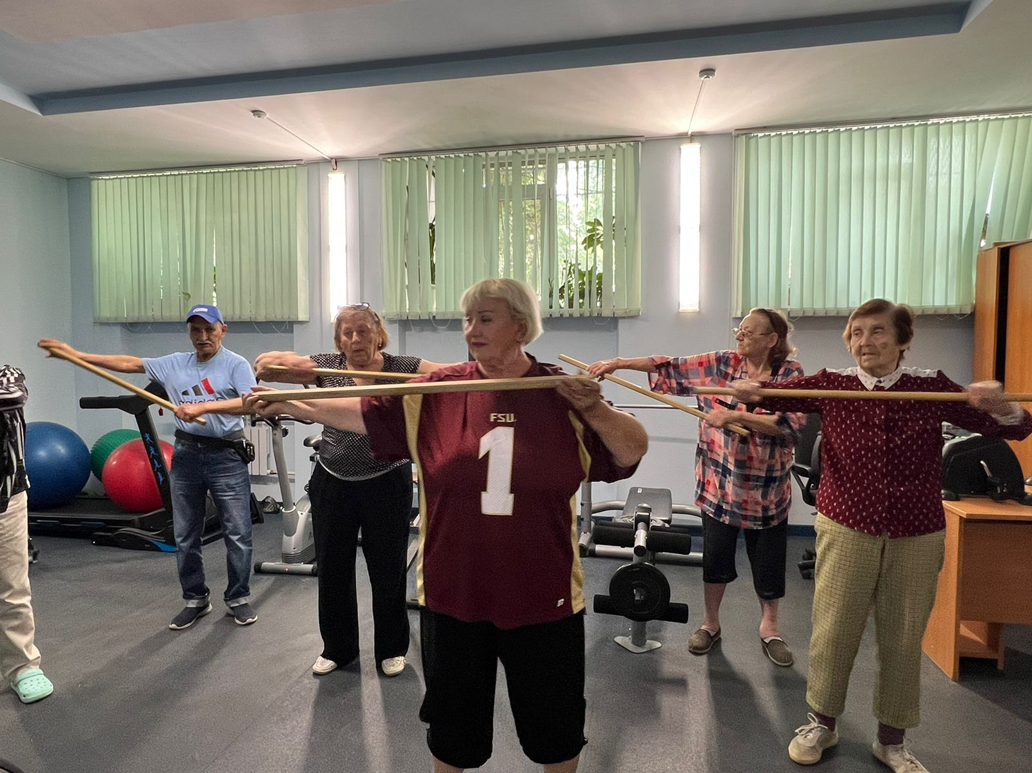
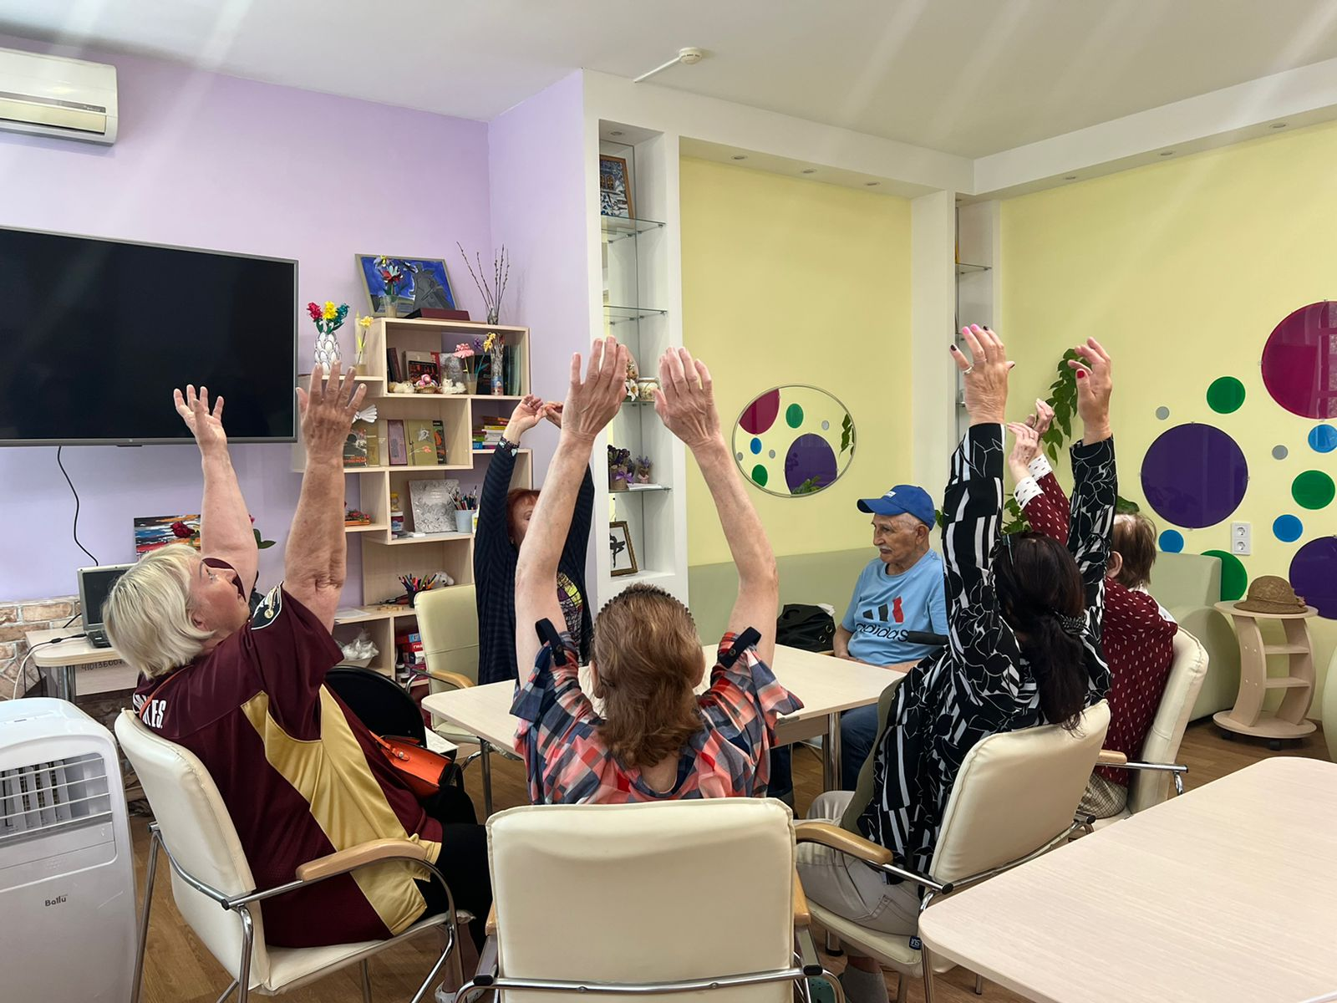
Рис.2. Проведение пальчиковой и суставной гимнастики получателем социальных услуг Городничей Ф.М., в прошлом учителем физической культуры.
Рис.1. Проведение оздоровительной гимнастики получателем социальных услуг Городничей Ф.М.,
в прошлом учителем физической культуры.

Slide 7
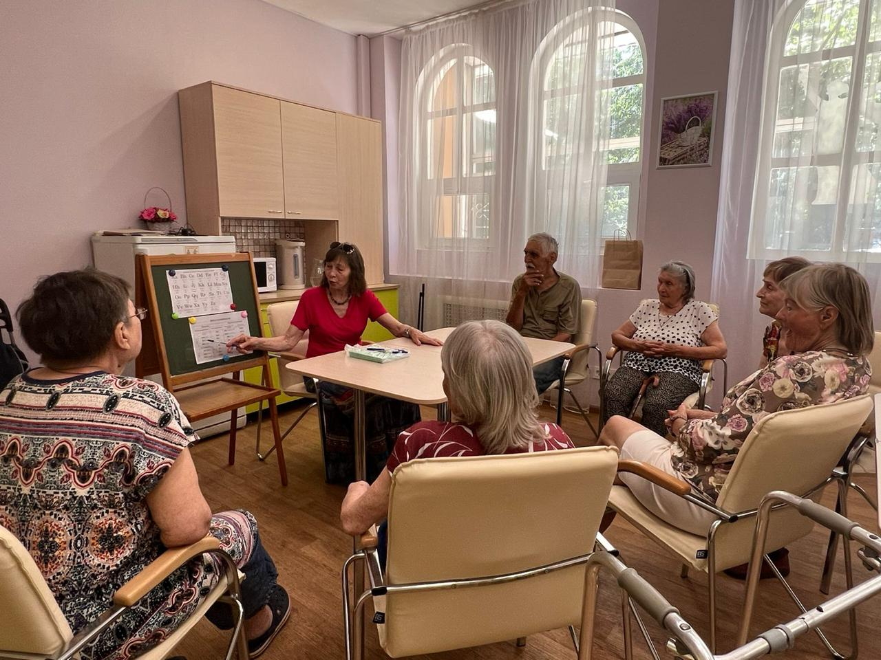
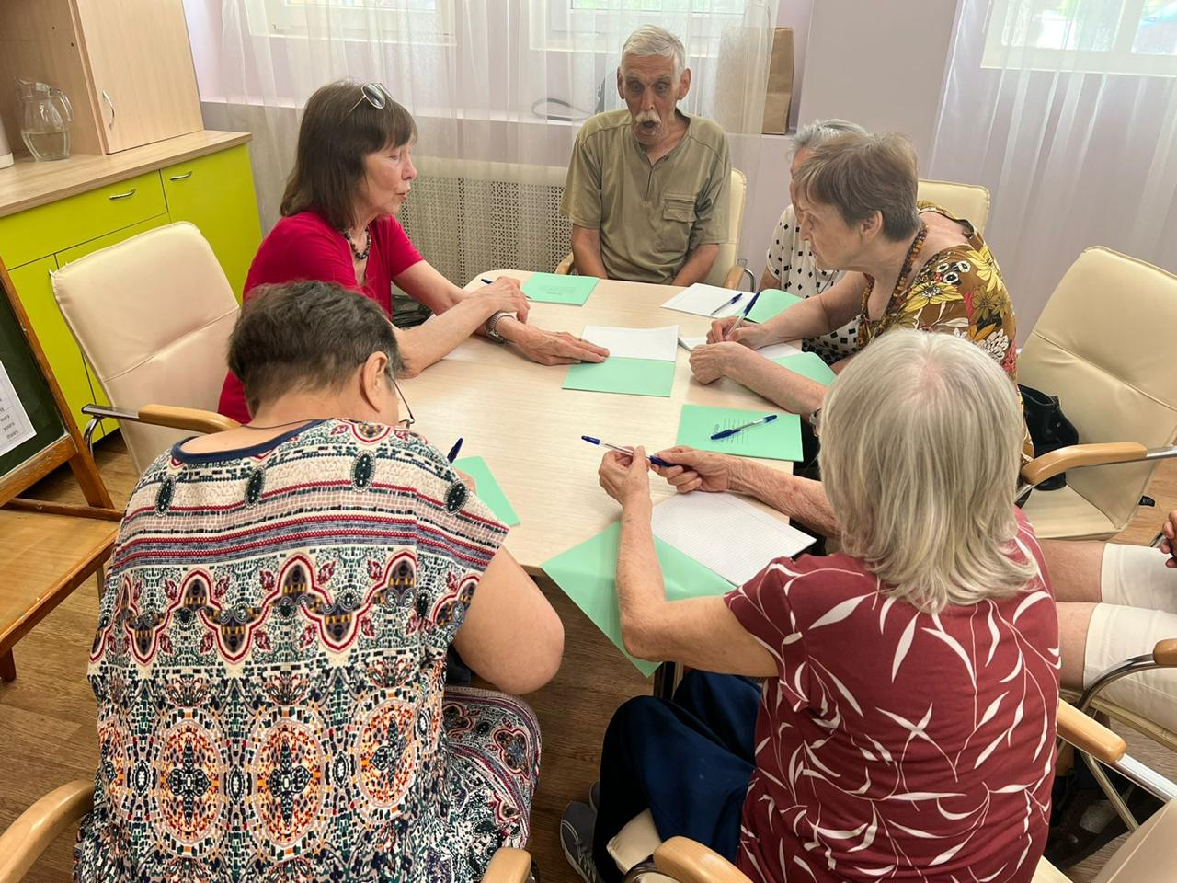
Рис.3,4. Изучение основ английского языка. Преподаватель Писарева Э.К. - учитель иностранных языков, получатель социальных услуг ОДП.

Slide 8
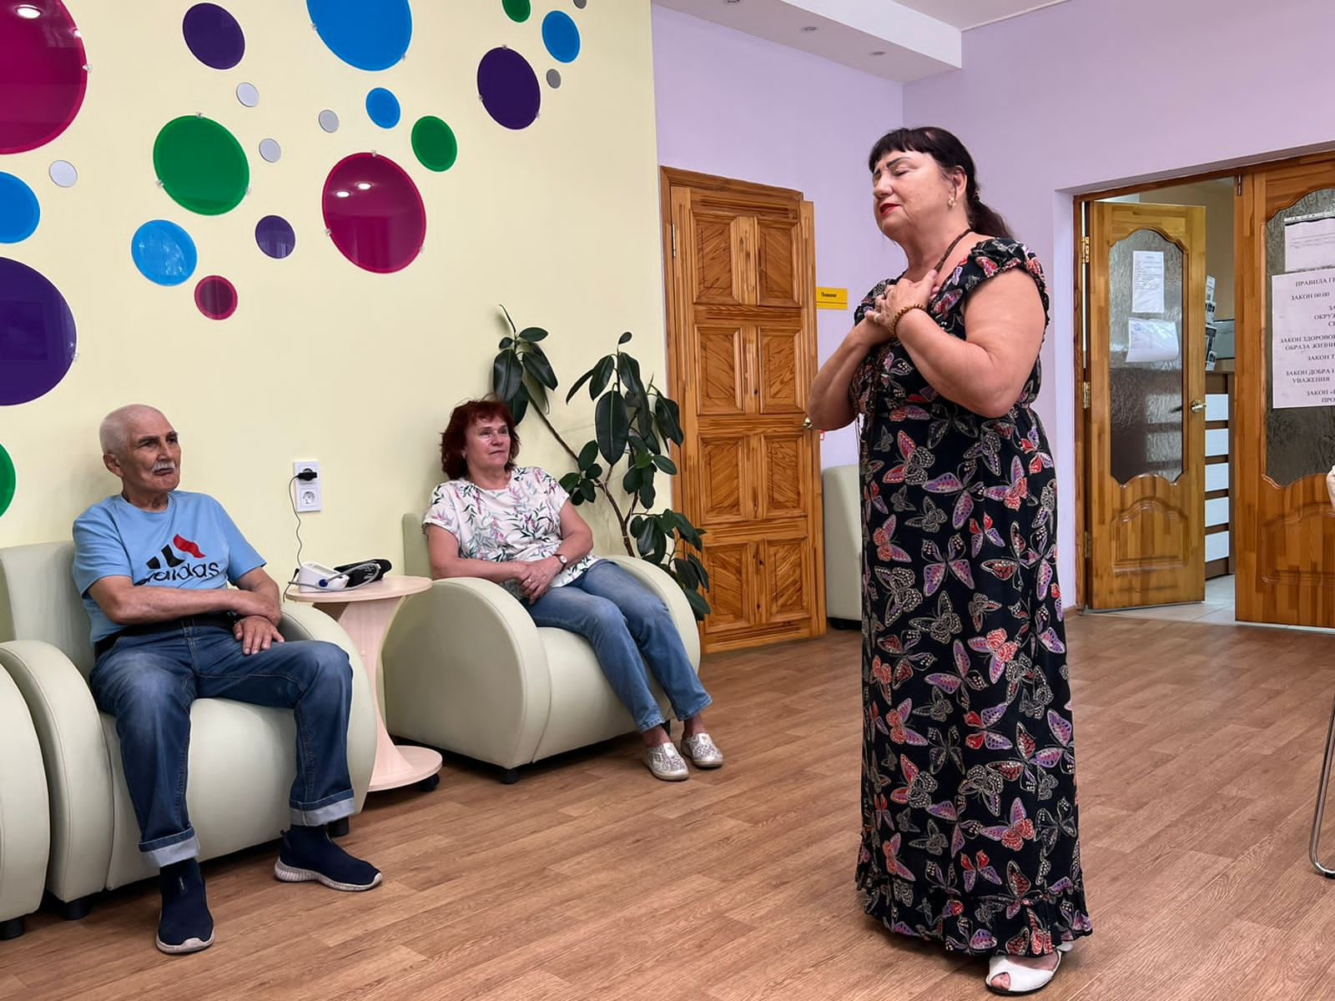
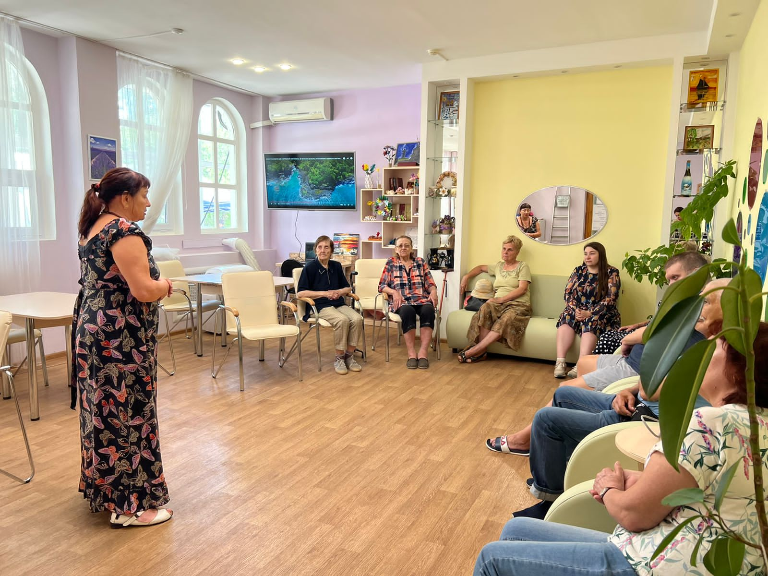
Рис. 5,6. Литературная гостиная. Выступающий - Аллам Р.А., филолог, получатель социальных услуг ОДП.

Slide 9
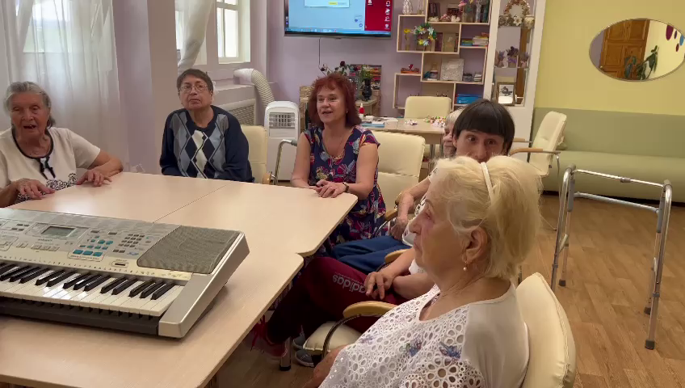
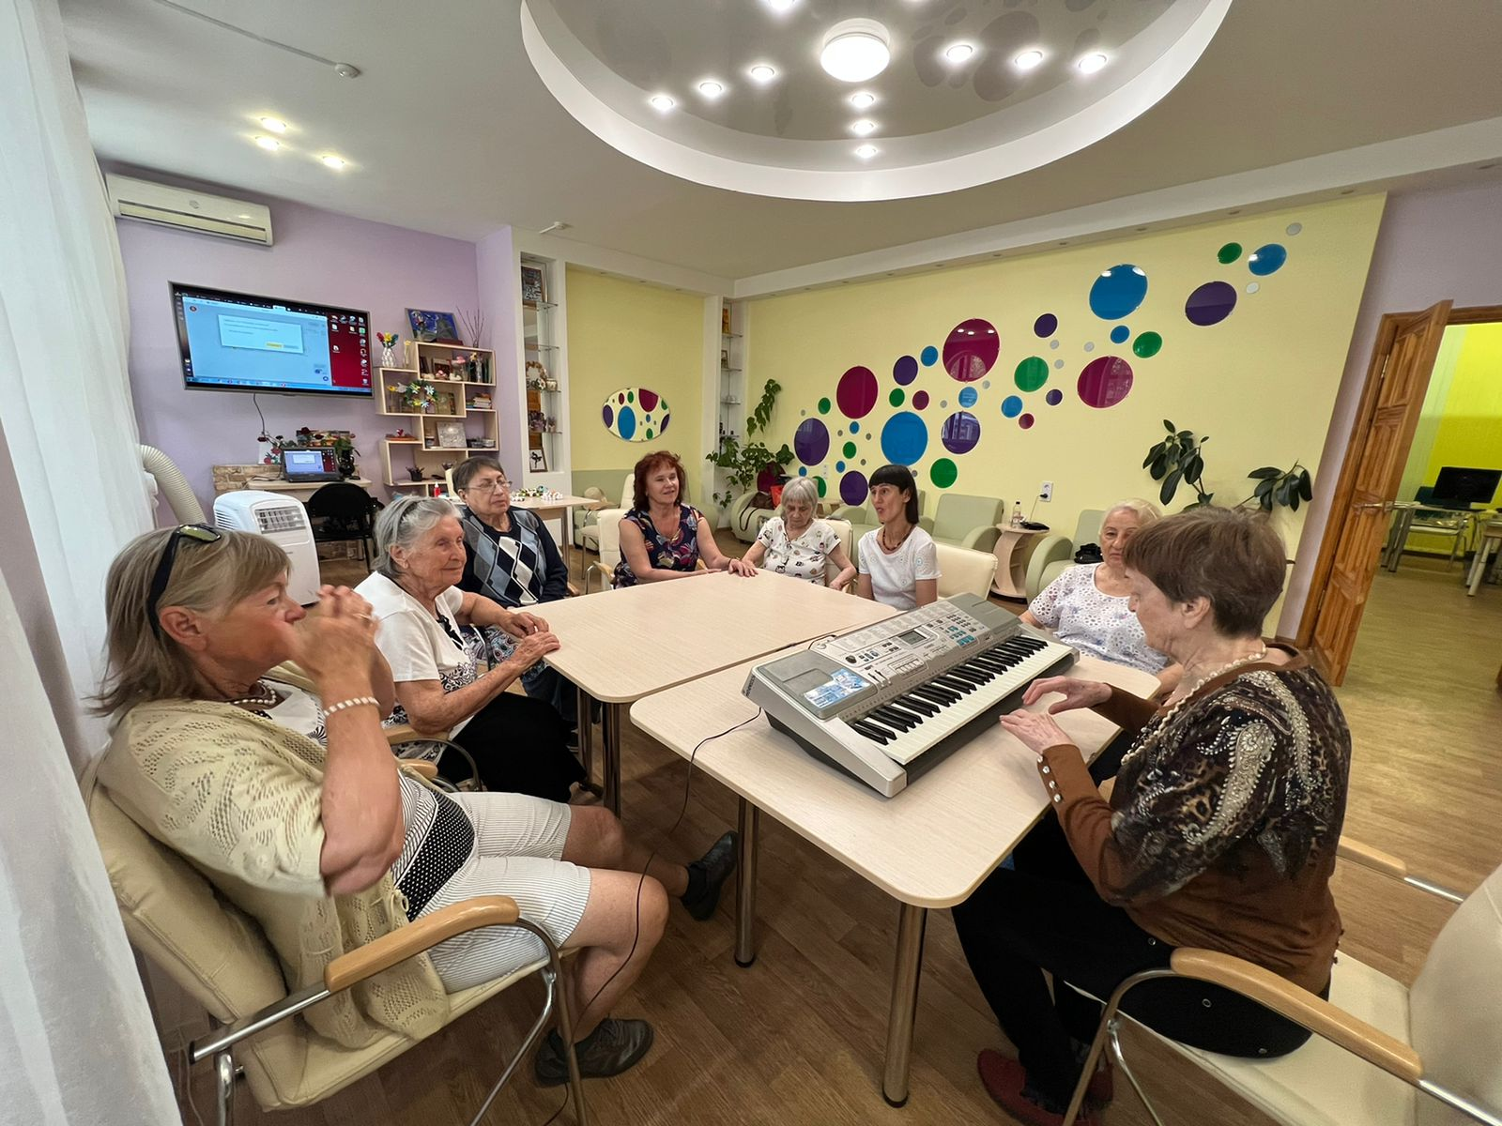
Рис.7. Занятие музыкой. Преподаватель Дубовская Т.Ф. - учитель музыки, получатель социальных услуг ОДП.

Slide 10
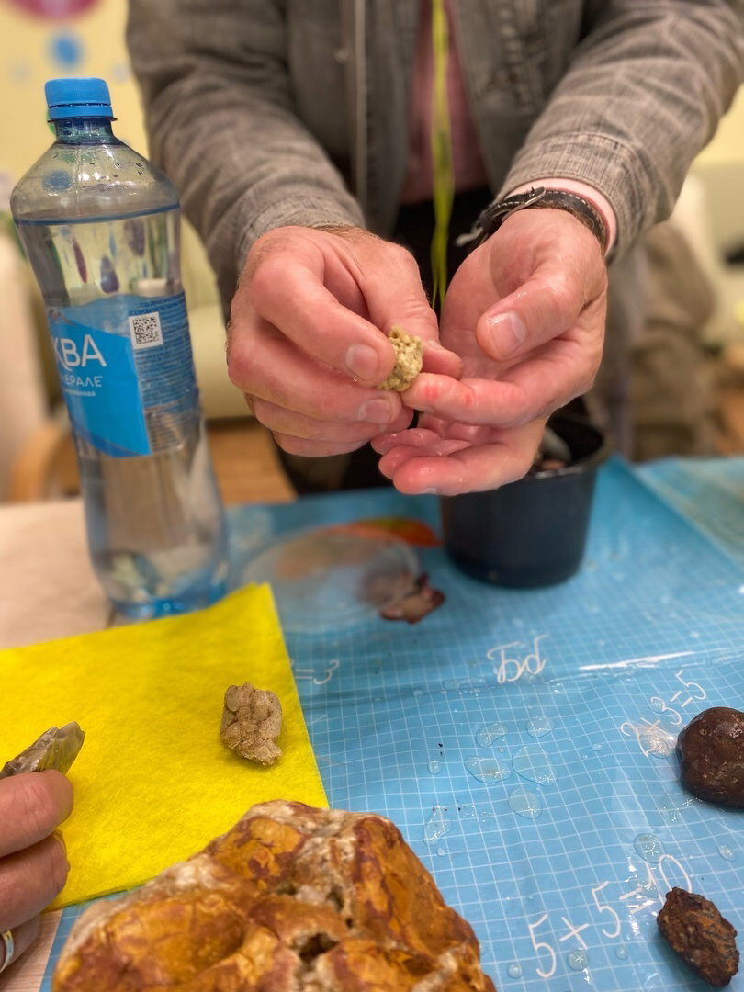
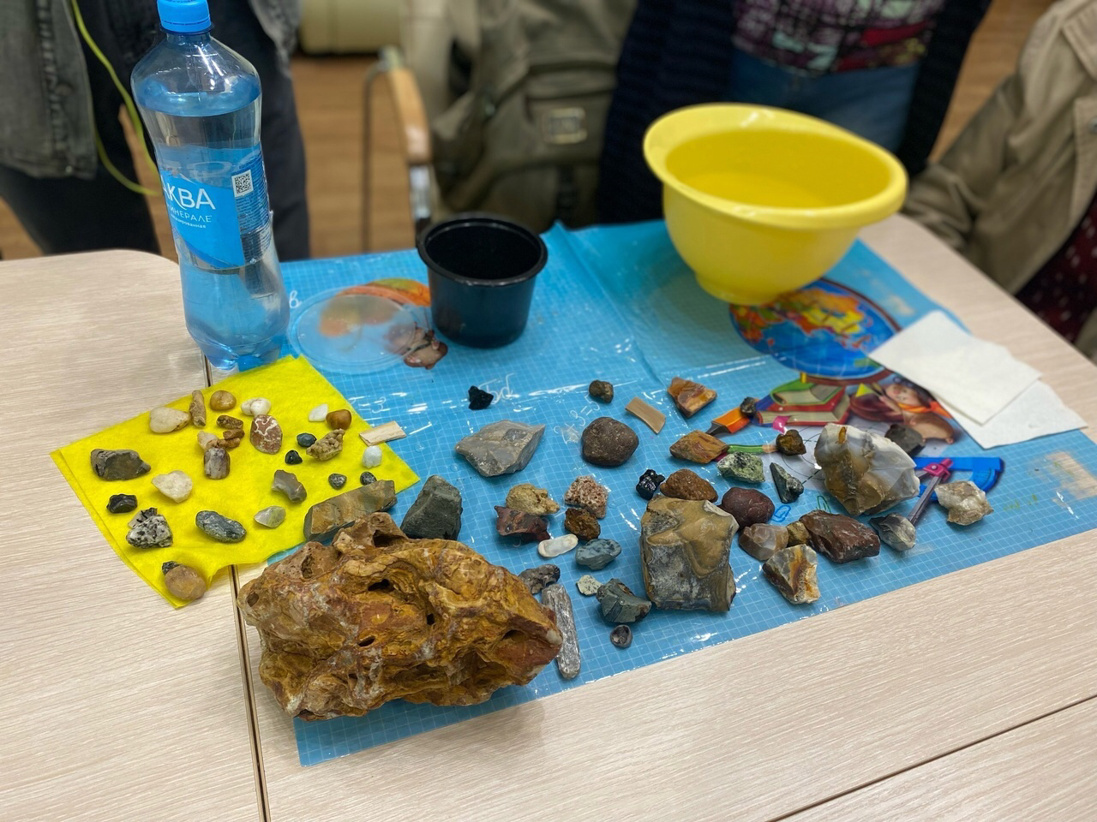
Рис.8,9. Лекция по археологии. Преподаватель Климан С.А. - учитель рисования, археолог-любитель, получатель социальных услуг ОДП.

Slide 11
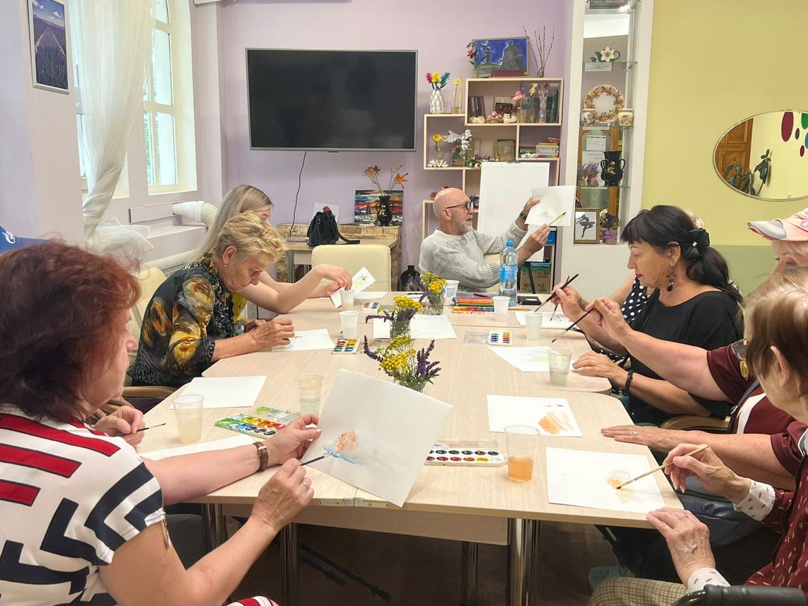
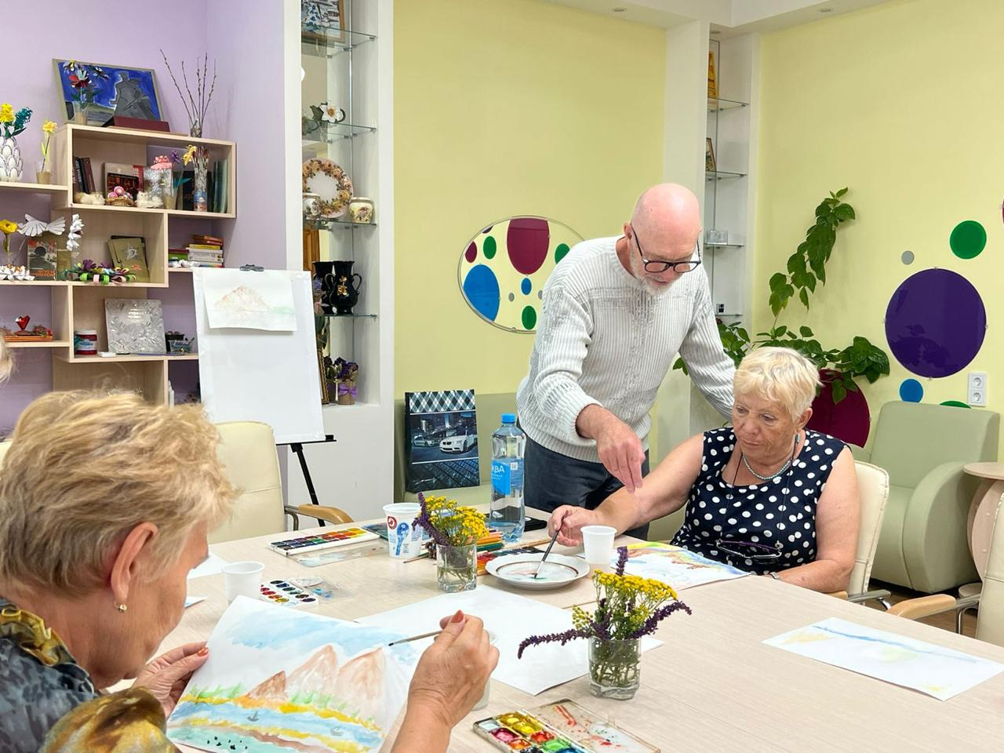
Рис.10,11. Урок рисования акварелью. Преподаватель Климан С.А. - учитель рисования, архиолог-любитель, получатель социальных услуг ОДП.

Slide 12
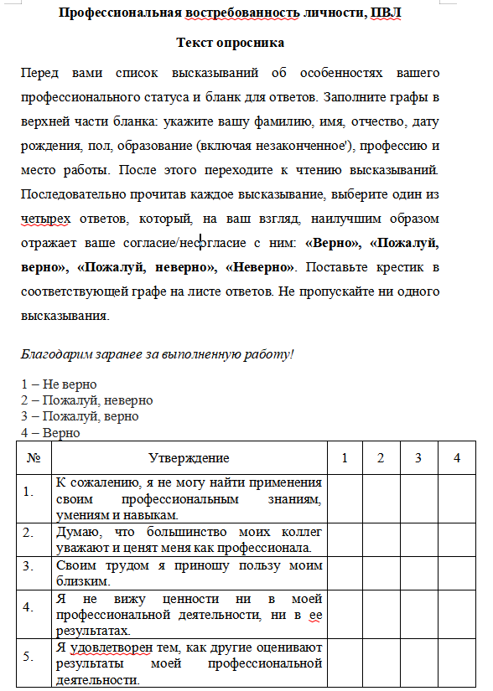
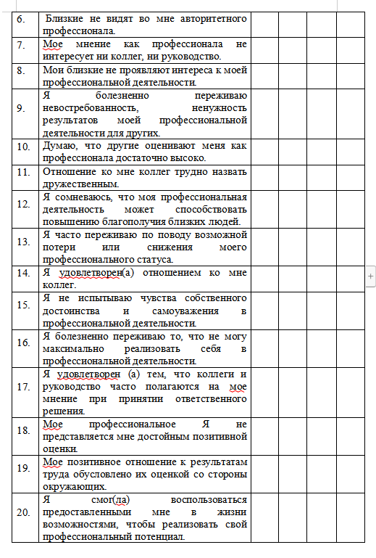
Диагностический материал

Slide 13
Количественные показатели применяемой технологии

Slide 14
Качественные показатели применяемой технологии
Применения данной технологии среди получателей социальных услуг отделения дневного пребывания граждан пожилого возраста и инвалидов дало положительный результат в области:
самореализации гражданина, саморазвития
сохранения остаточных трудовых(профессиональных) навыков,
формирования чувства востребованности,
развития и сохранения памяти, мышления и внимания.

Slide 15
Спасибо за внимание!

